Slide 2
大綱
悍將 Guardian 第三代智能終端網路交換器系列
超越傳統 IP Surveillance 的方案
Guardian x QVR Pro 解決方案
QNAP QGD-3014-16PT 的功能
QNAP QGD-3014-16PT 活用場景

Slide 3
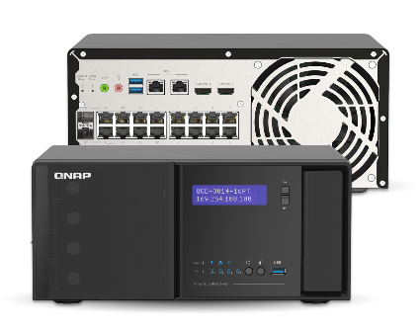
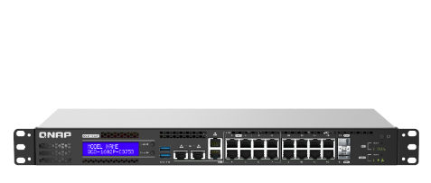
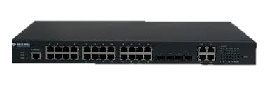
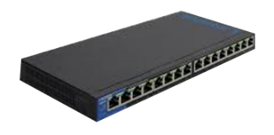
PoE 供電設備 產品演進
第3代
悍將 Guardian 智能終端 PoE 交換器
QGD-3014-16PT
Intel Celeron® J4125
內建8GB記憶體
搭載 QTS 作業系統
新安全監控應用方案
混合雲儲存應用
IEEE 802.3at/af
SD-WAN (QuWAN)
QGD-1602P
10GbE SFP+
Intel Atom® C3558/C3758
Intel QAT 技術
在 QTS 上運行虛擬機應用
混合雲儲存應用
IEEE 802.3bt
SD-WAN (QuWAN)
第2代
L2/ L3 網管型
PoE 交換器
第1代
無網管型
PoE 交換器
QGD-1600P
Intel Celeron® J4125
搭載 QTS 作業系統
虛擬機應用
混合雲儲存應用
IEEE 802.3bt

Slide 4
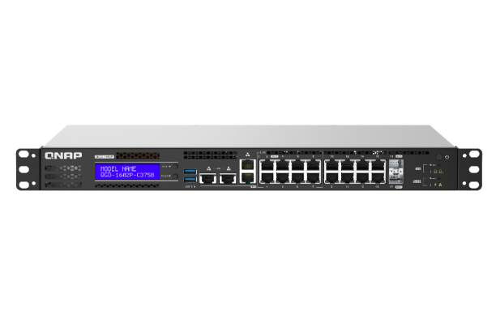
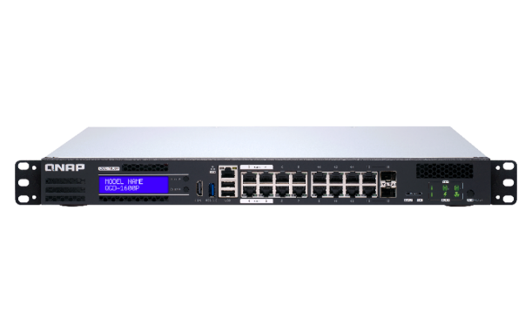
QGD-3014-16PT vs QGD-1602P / QGD-1600P
QGD-3014-16PT
QGD-1602P
QGD-1600P
新! 監控
PoE 網路
交換器
Intel® Celeron® J4125 四核
2.0 GHz 處理器
Intel® Atom® C3558/C3758 四核/八核
2.2 GHz 處理器
Intel® Celeron® J4125 四核
1.8 GHz 處理器
14 x 1GbE RJ45 網路埠
2 x 1GbE RJ45/SFP Combo 網路埠
8 x 1G/2.5GbE RJ45 網路埠
8 x 1GbE RJ45 網路埠
2 x 10GbE SFP+ 網路埠
14 x 1GbE RJ45 網路埠
2 x 1GbE RJ45/SFP Combo 網路埠
2 x 2.5G 管理埠
2 x 1G/2.5G/5GbE 管理埠
2 x 1GbE 管理埠
1 x 1GbE 管理埠
16 x 802.3at PoE 供電埠 (最高30W)
總供電140W
4 x 802.3bt PoE 供電埠 (最高90W)
12 x 802.3af/at PoE 供電埠
總供電 370W (型號1602P-C3758-16G)
4 x 802.3bt PoE 供電埠 (最高60W)
12 x 802.3af/at PoE 供電埠
總供電 370W
4 x 3.5吋 硬碟擴充
2 x M.2 SATA 固態硬碟
20GbE 內部網路頻寬
2GbE 內部網路頻寬
內建 8GB 記憶體
最大 64GB 記憶體
最大 8GB 記憶體

Slide 5
實際 QGD IP Surveillance 市場的回饋
我們店裡走的是有設計感， QGD 能否也增加這方面的設計呢?
QGD 的設計是機櫃式的，但有桌上型的嗎? 我們店裡沒有放機櫃的空間
QGD 內建的 NAS 容量可以再大一點嗎? 我沒有多餘的空間或資金購買額外 NAS 來擴充

Slide 6
Guardian QGD-3014-16PT 創新監控網路方案

Slide 7
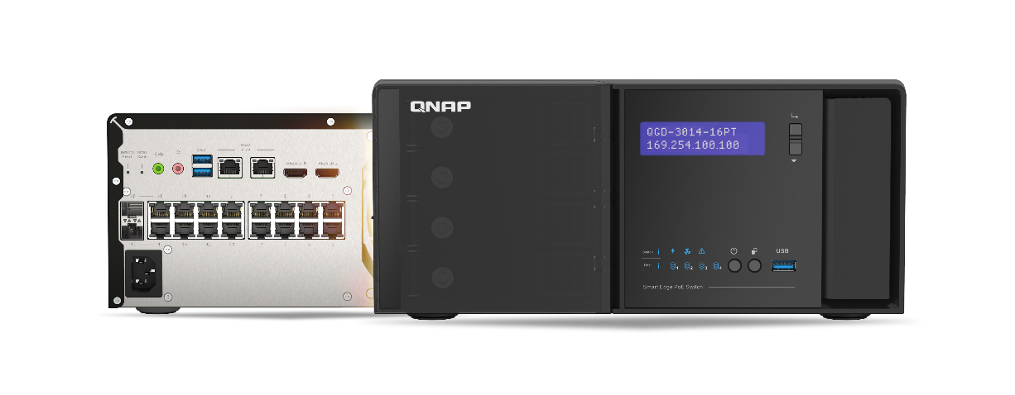
超越網路監控的整合方案
網路監控
網路+安全
多站雲端管理
支援 5,000+監控設備
完整監控功能
進階智慧搜尋與備份
PoE+網路交換器
防火牆保護
無線網路控制
多站監控控管
加密認證雲端管理
256位元加密備援

Slide 8
傳統 IP Surveillance 架構
傳統監控 NVR 架構
無彈性的網路架構
零資安的監控管理
僅能管控自家監控設備
無GPU硬體加速
電視牆效率差
儲存擴充備份架構老舊
無法同時控管網路與監控
多人維護多層網路設備
遠端監控不易
跨站備援難以調配頻寬
容易受到外部攻擊
弱或無加密的遠端連線
中控設備容易被入侵
多站備援無加密

Slide 9
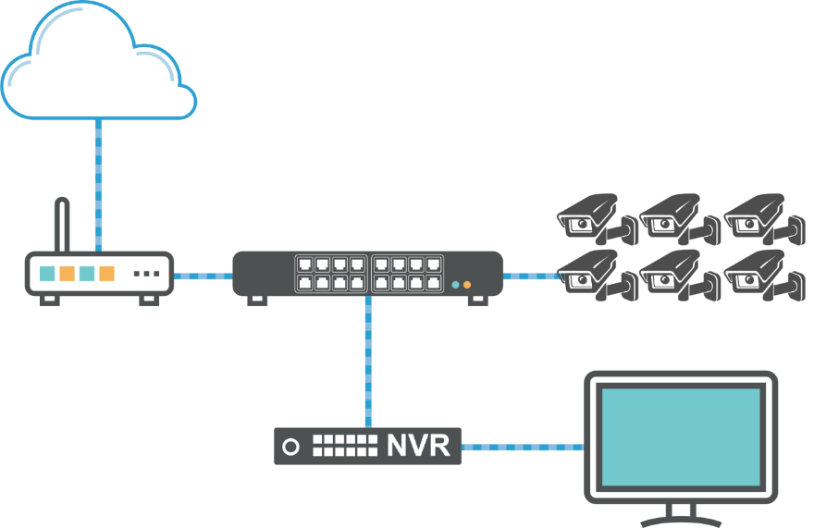
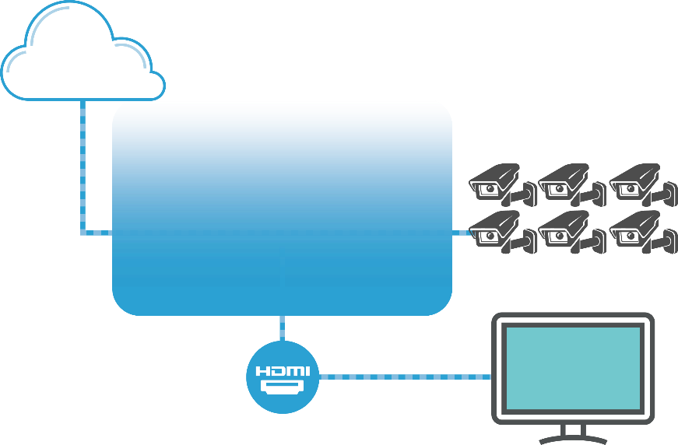
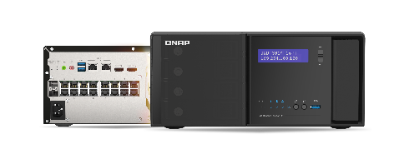
QGD-3014-16PT 全新 IP 監控整合式解決方案
傳統 IP 監控建置
Guardian IP 監控建置
Internet
Internet
Managed
Switch
IP Camera
Router
QVR Pro
PoE
IP Camera
Router
Guardian Smart PoE Switch
Monitor
Monitor
需購買多樣化設備，成本提升
佈線複雜，建置和維護不易
擴展性低，難以應付未來變化
一機即可滿足儲存、NVR、路由器、PoE 供電
IEEE 802.3at PoE 供電滿足各式高規攝影機
高彈性功能佈建、高擴展性
Notes:
https://www.unifore.net/ip-video-surveillance/network-video-surveillance-visio-icon-library-free-download.html

Slide 10
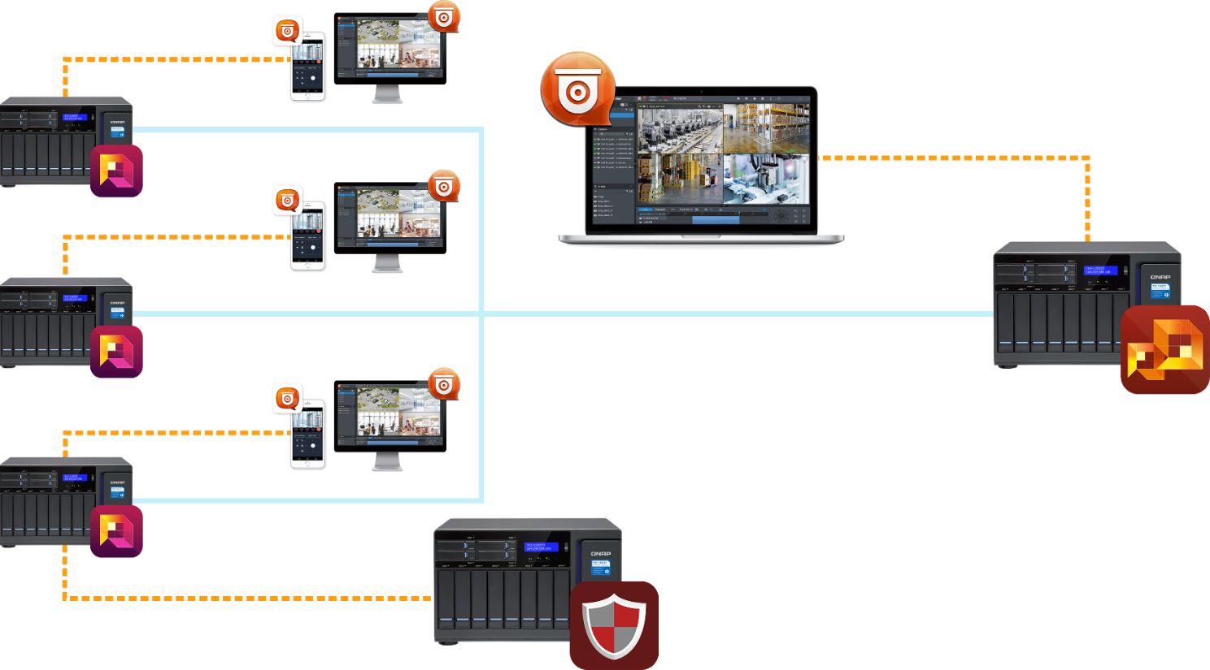
企業用戶 / 多點管理 - Guardian + QVR Pro 解決方案
QVR Pro
QVR Pro Client
QVR Pro Client
QVR Center
Guardian QGD-3014-16PT
QVR Pro Client - Center
QVR Pro Client
Guardian QGD-3014-16PT
QVR Pro Client
QVR Center
Guardian QGD-3014-16PT
QVR Guard
QVR Guard
Notes:
►QVR Pro is the latest surveillance application. ►QVR Center is the central manage system of QVR Pro. ►QVR Guard is the failover application for protecting QVR Pro. ►QVR Pro Client is a cross-platform utility, it could let user see live, playback stream. 1.QVR Pro Client could connect to single QVR Pro separately. 2.QVR Pro Center could manage max 128 QVR Pro. 3.QVR Pro Client could connect to QVR Center to see all camera of managed QVR Pro 4.Each QVR Pro could be protected by QVR Guard.

Slide 11
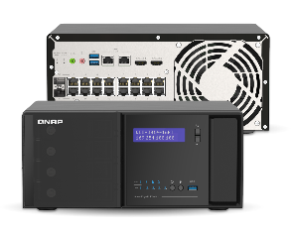
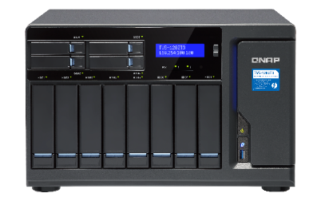
企業用戶 / 多點管理 - 可靠和安全的 SDWAN 加密網路
A
C
QVR Pro
QVR Pro
網際網路
區域網路
QGD-3014-16PT
QGD-3014-16PT
B
D
QVR Pro
QVR Pro
QGD-3014-16PT
QGD-3014-16PT
QVR Center

Slide 12
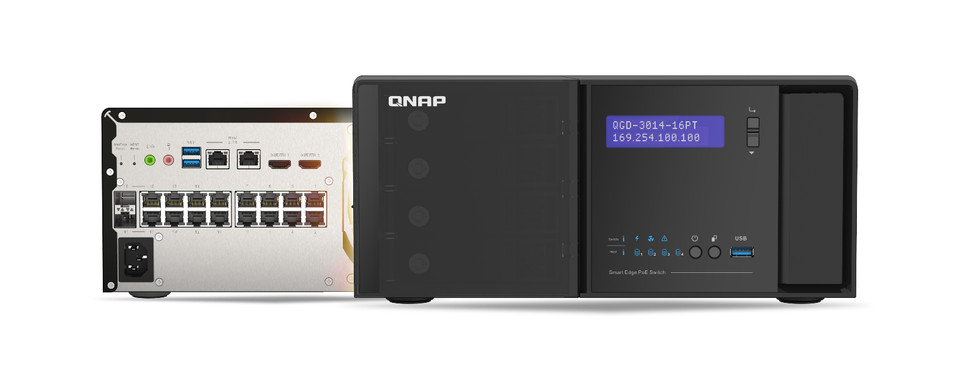
因此 QGD-3014-16PT 誕生了
內建 4 bay 3.5” HDD/SSD slot，讓你有更多的儲存空間
桌上型設計，不用擔心空間不足的問題
時尚外觀設計，讓 QGD-3014-16PT 成為室內美學一部分
Notes:
https://www.qnap.com/solution/hbs3/zh-tw/

Slide 13
QSW-3014-16PT 硬體介紹

Slide 14
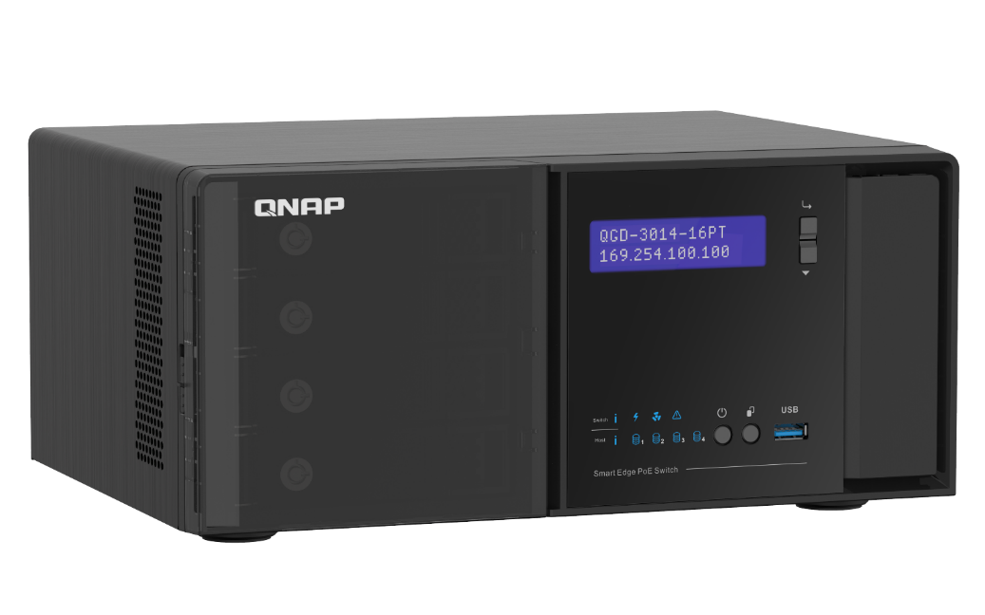
時尚的外觀
髮絲紋外觀
快拆式硬碟槽面板
桌上型塔式外觀
加大顯示器

Slide 15
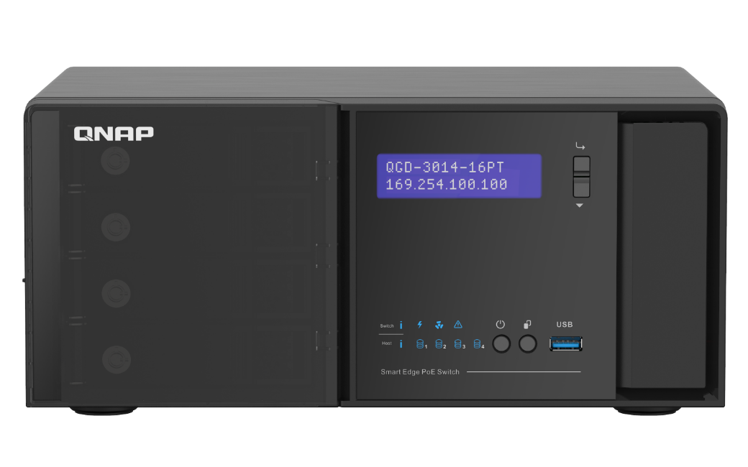
簡潔清楚的 LED 狀態燈
系統指示燈
硬碟狀況指示燈

Slide 16
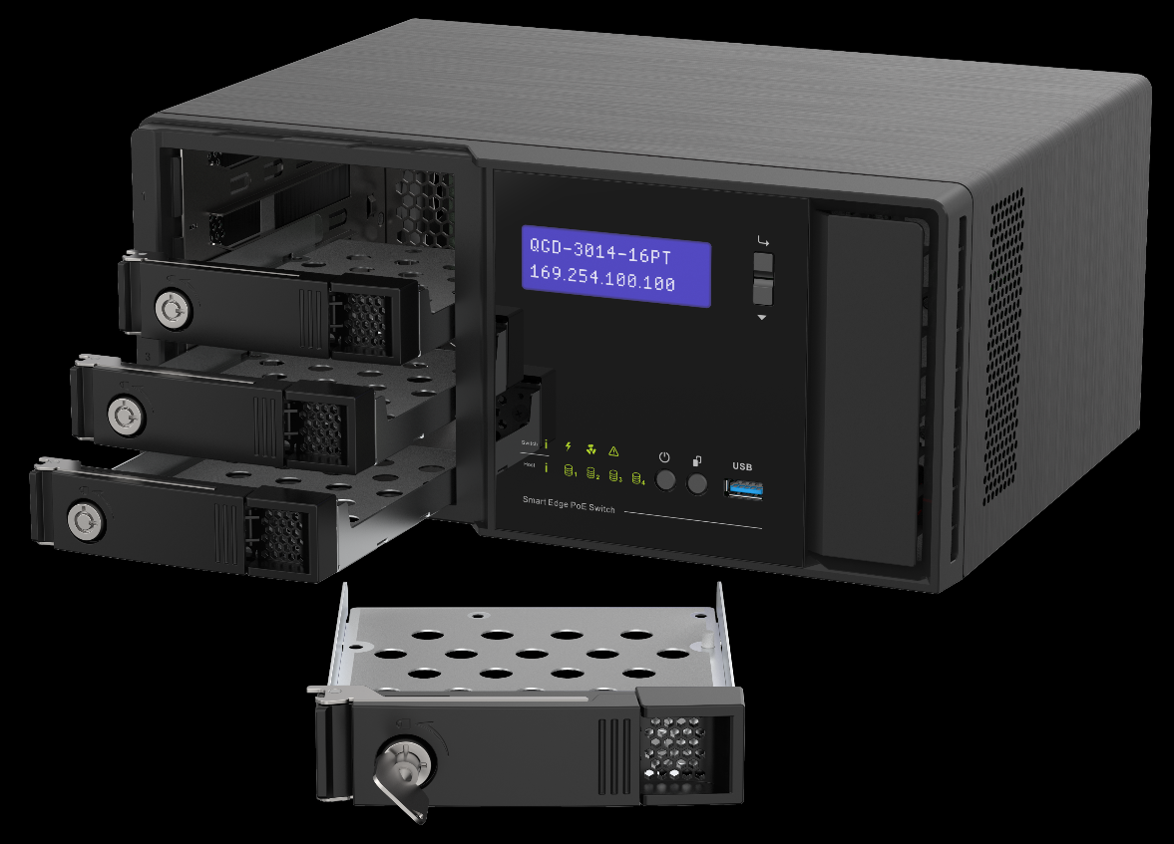
金屬 3.5 / 2.5 吋 HDD 硬碟托盤
鑰匙可用於托盤開關
穩固的金屬托盤散熱更好

Slide 17
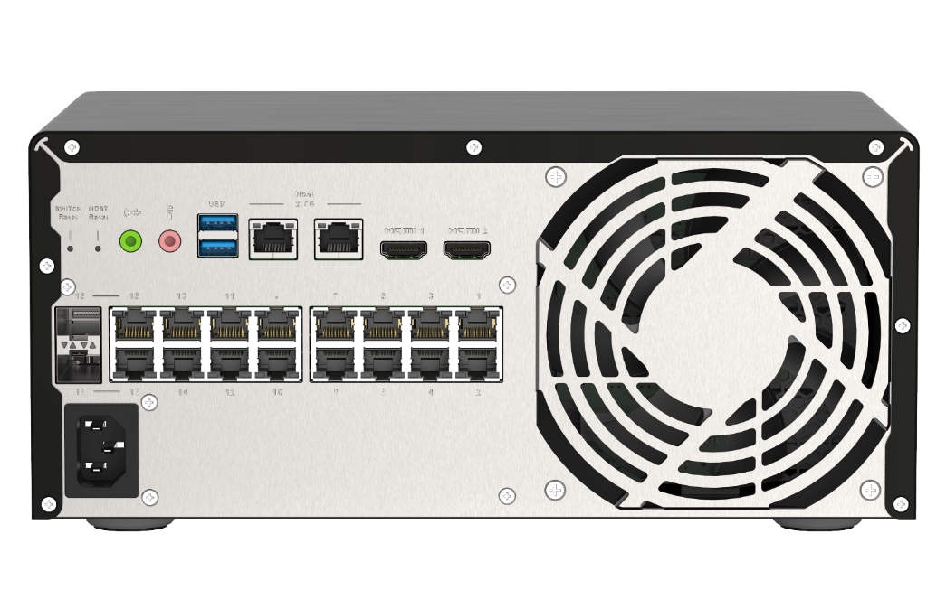
多樣化的 I/O 介面
3.5mm 音訊輸出插孔
麥克風插孔
USB 3.0
2.5GbE 主機連接埠
HDMI 2.0
主機重置按鈕
交換器重置按鈕
16 x PoE+連接埠
SFP (/RJ45)複合埠
電源

Slide 18
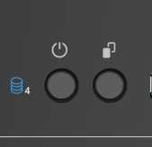
QGD-3014-16PT 硬體架構
Intel J4125 Quad-core
8GB RAM
Power Supply Total: 250W
CPU
RAM
System Power
Max: 90W
PoE Power Max:
140W
2 x M.2 SATA
2 x Internal
LAN GbE
4 x 3.5" HDD
Host power controller
System power controller
HDMI 2.0
USB 3.0
Host 2.5GbE
x 2
x 3
x 2
Switch
2 x GbE
Microchip VSC7425
PoE
Controlle
16-port GbE RJ45 with 2port SFP combo
Power button

Slide 19
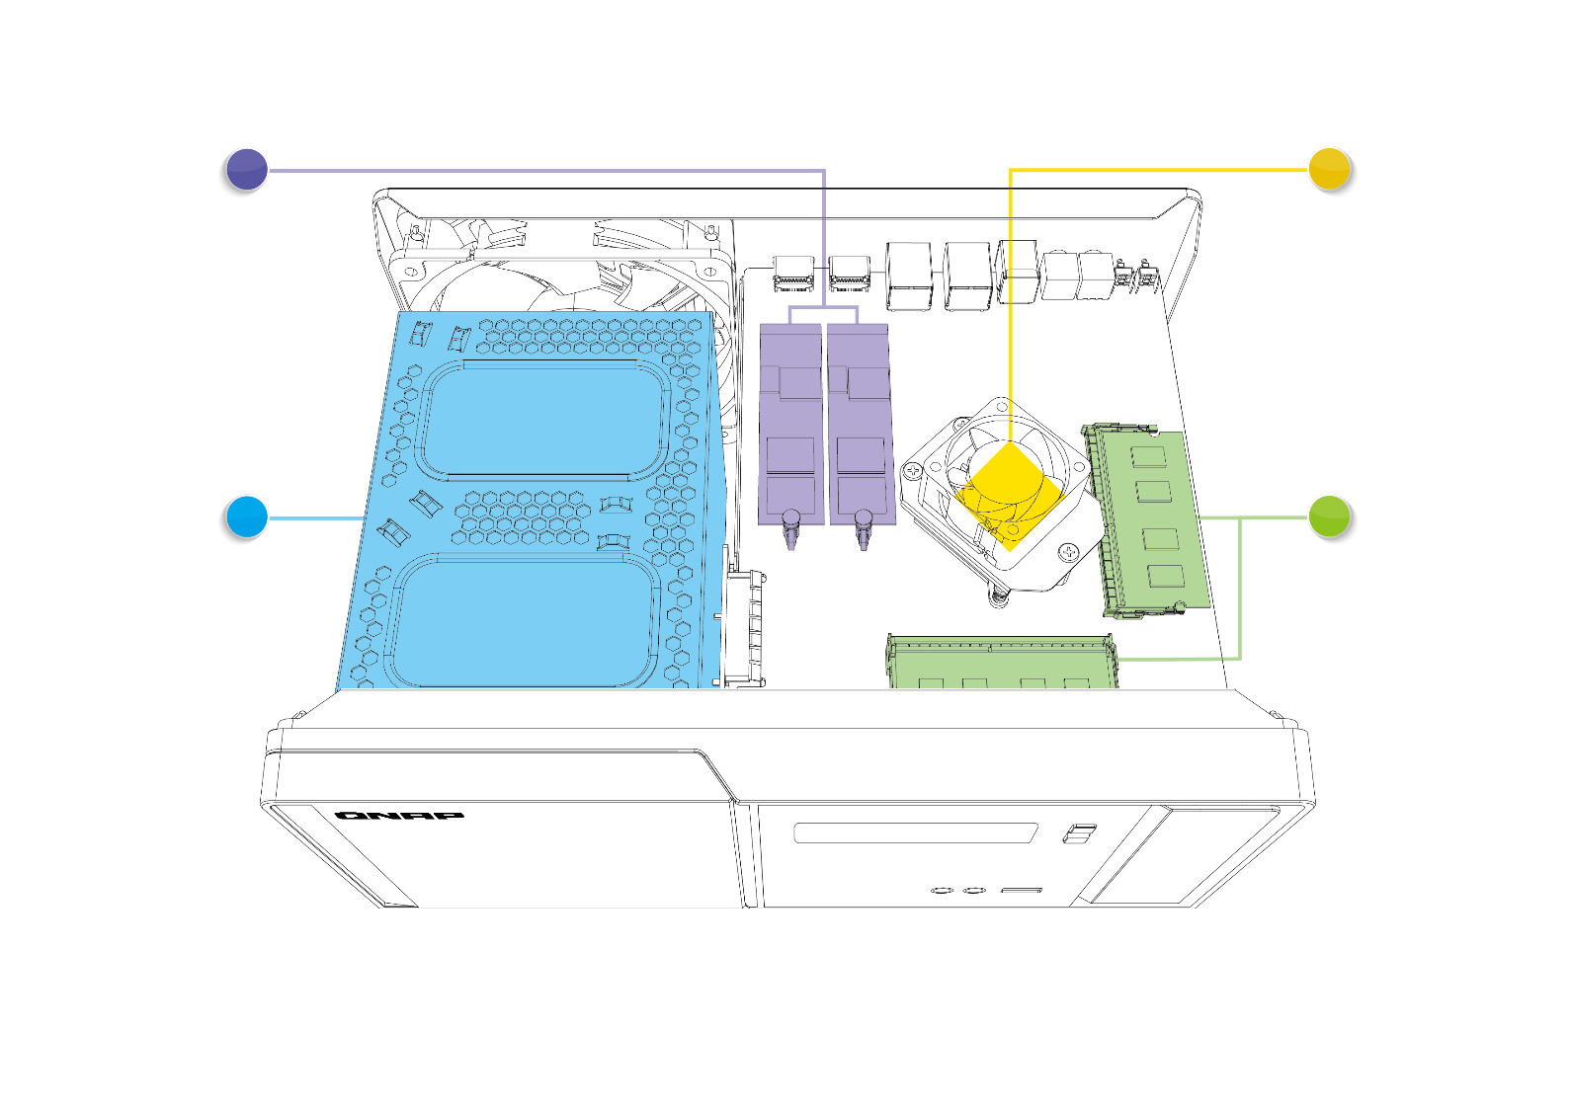
QGD-3014-16PT 硬體配置
2 X M.2 SATA 插槽
Intel® Celeron ®
處理器
可安裝 M.2 SATA 固態硬碟，儲存重要監控畫面
Intel® Celeron® J4125 四核心 2.0 GHz 處理器，為 Guardian帶來高效運算能力
4 X 3.5”SATA 6Gb/s SSD/HDD 插槽
DDR4 記憶體
支援兩個 DDR4 雙通道 SO-DIMM 記憶體插槽，內建 8GB (4GBx2 雙通道加速)
內建4個 3.5 吋 SATA HDD 專用插槽，可讓您儲存大量的影像監控錄影

Slide 20
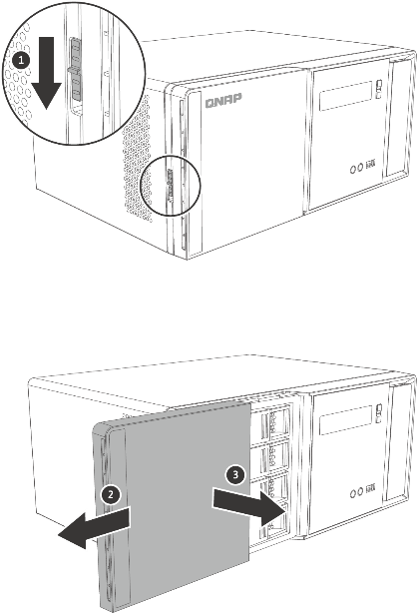
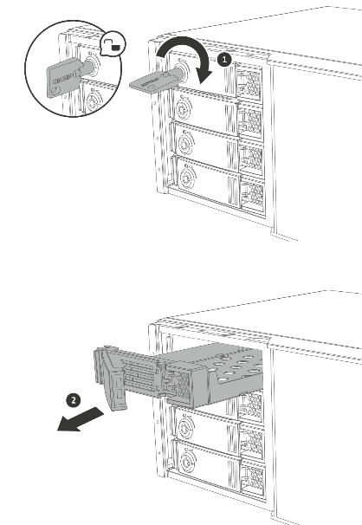
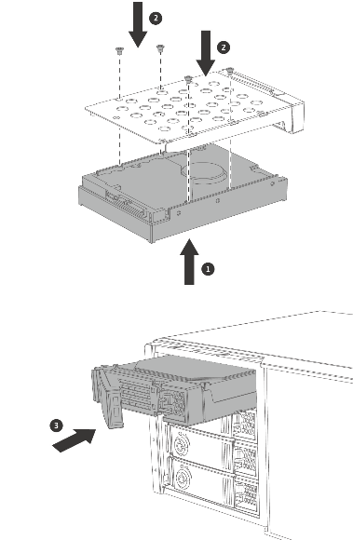
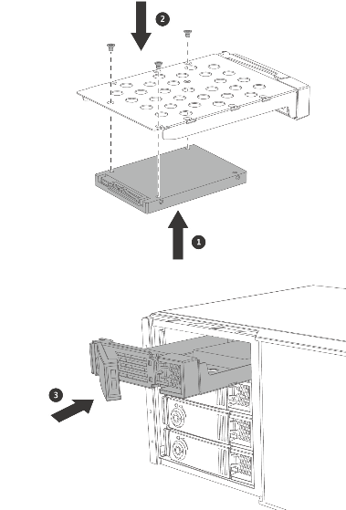
3.5 / 2.5 吋硬碟安裝方式
Step 1
Step 2
Step 3
掀開硬碟槽前蓋
將硬碟插槽取出，
硬碟卡榫往雙側拉開
放入硬碟並用卡榫固定後，插回硬碟槽

Slide 21
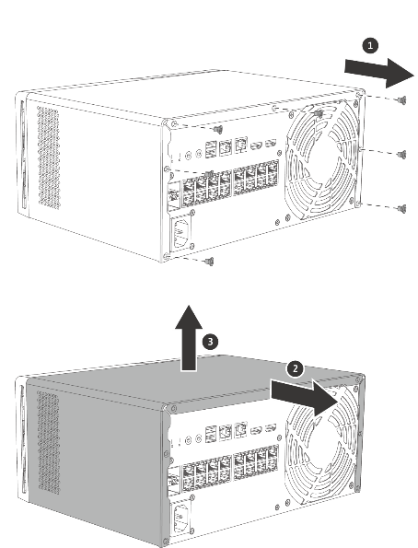
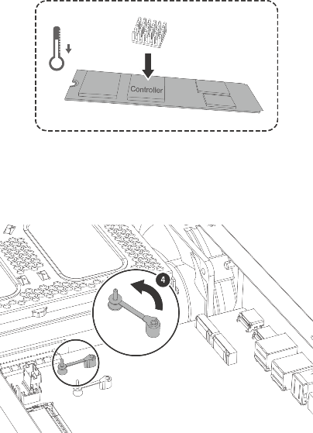
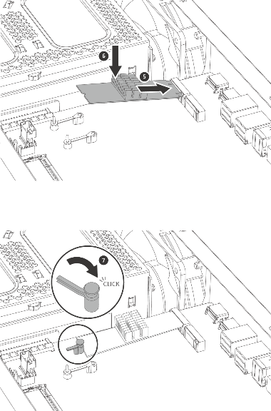
M.2 SATA SSD 安裝方式
Step 1
Step 2
Step 3
掀開硬碟槽上蓋，
將上蓋往後推出
可將 M.2 SSD 貼上散熱片，將螺絲卡榫轉開
插入 M.2 插槽後，
用螺絲卡榫固定 SSD

Slide 22
專業完整開放的監控平台 QVR Pro

Slide 23
QNAP QVR Pro 監控特色
QVR Pro
魚眼還原
固定錄影儲存空間
支援備援
狀態監視
(支援多平台通知)
QVR Pro
Client
動態顯示
動作偵測(建模)
256 個 QVR Pro
中央管理
QVR Guard
電視牆
支援128CH 錄影
中央管控
分散儲存
QVR Center
彈性備份
進階事件分析引擎
Notes:
https://www.unifore.net/ip-video-surveillance/network-video-surveillance-visio-icon-library-free-download.html

Slide 24
QVR Pro 專業開放的監控平台
不被綁定、彈性升級的專業開放監控平台
支援超過 140 家廠商及 5,000 支監控設備，以及 ONVIF 開放標準
支援超過 100 種最新的儲存設備包括3.5” / 2.5” 硬碟與固態硬碟、及 M.2 SATA固態硬碟
QVR Pro

Slide 25
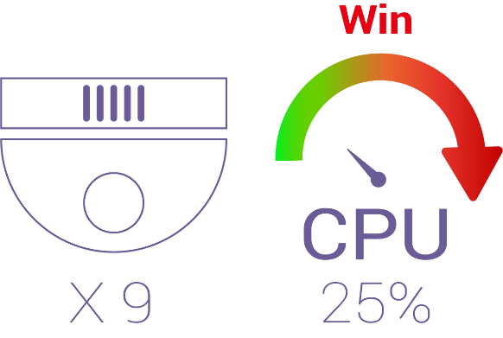
顯示卡加速 vs 監控管理
QVR Pro Client
無須架設多台監控 PC
監控工作站成本下降
錄影監控管理不中斷不掉格
應用
多畫面電視牆
魚眼還原影像加速
GPU高解析度解碼加速
Notes:
建議：Nvidia 1060 above (TBC)

Slide 26
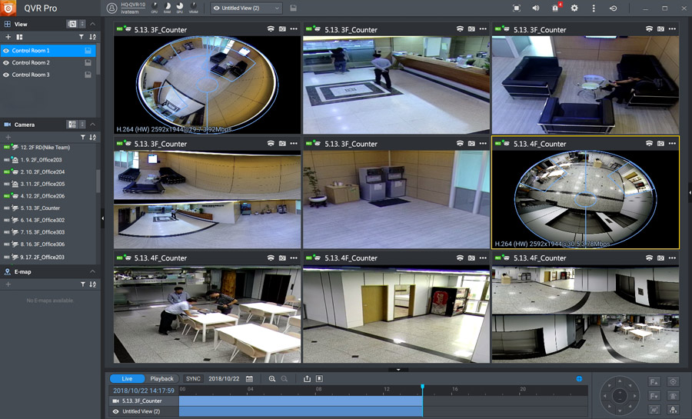
QVR Pro 特色：魚眼還原 (dewarp)
單支魚眼取代多台監控!
平滑顯示，支援9個區域還原
監控台顯卡加速，維持錄影效能

Slide 27
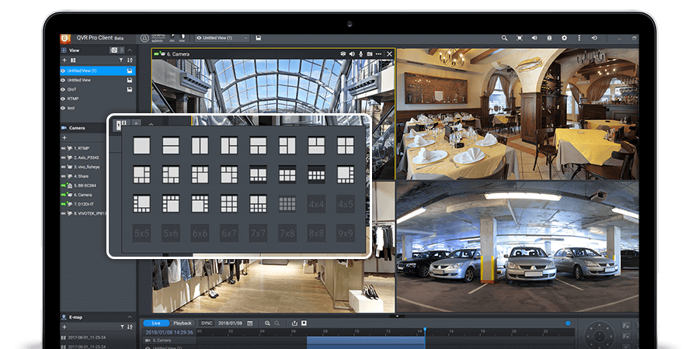
動態顯示 (Dynamic View)
多種彈性顯示窗格
滿足各種監控區域方式的管理

Slide 28
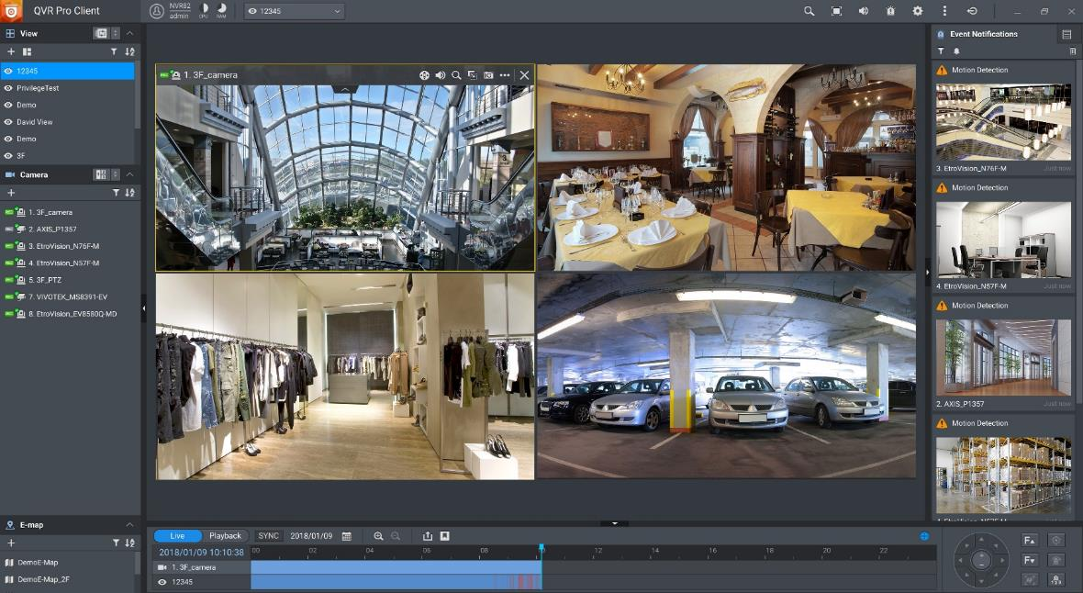
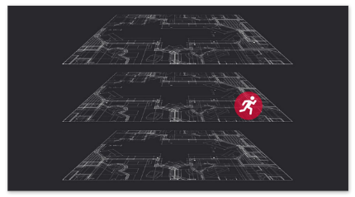
進階事件通知
攝影機閃爍紅框、警報聲、電子地圖標記等，迅速了解事件狀態並即時處理。

Slide 29
彈性同步備份功能 Hybrid Backup Sync (HBS 3)

Slide 30
4 bay HDD/SDD 空間讓儲存更有彈性
QGD-3014-16PT 自身有更多儲存空間
透過 HBS3 還可以彼此互相備份
HBS3
HBS3
HBS3

Slide 31
完整的備份可省去許多風險
資料損毀不用擔心沒備份
主機被竊可馬上啟用另一台備援
加上 QuWAN:
加密傳輸，更可靠更安全
HBS3
HBS3

Slide 32
多分點串聯，簡單安全可靠 QuWAN

Slide 33
QuWAN 能快速串起內部網路
QGD-3014-16PT 支援最新的 QNAP SDWAN，QuWAN
QuWAN 滿足各分點快速組建企業內部網路的需求
Office A
US
Office B
Japan
Office C
Germany

Slide 34
QuWAN 讓 IP Surveillance 環境更多可能性
QuWAN 可以快速佈建內部網路
讓 Server 備份更容易
備援更容易
QHora SD-WAN router
Server

Slide 35
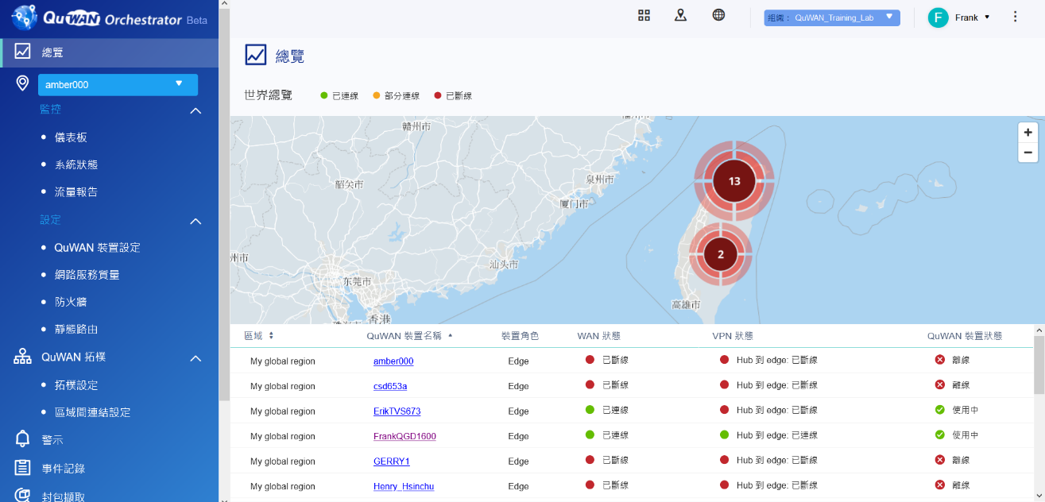
還雲端監控對外連線狀況
QuWAN 的雲端管理功能，可以隨時監控 QGD-3014-16PT 的運作狀況
不但 IP Surveillance 彼此備援，還享有額外整套系統雲端監控

Slide 36
智能網路交換器與 PoE 管理 QuNetSwitch

Slide 37
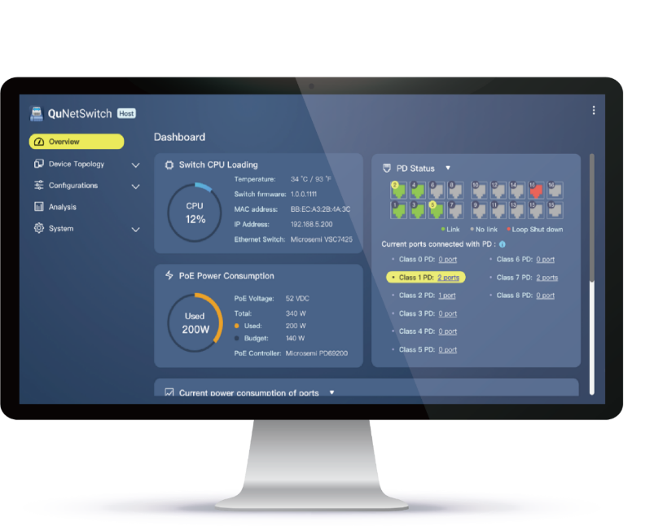
遠端登入管理介面
myQNAPCloud 不論您在何地何處，都能遠端安全的登入管理您的裝置，並監控裝置，電力消耗使用狀況。

Slide 38
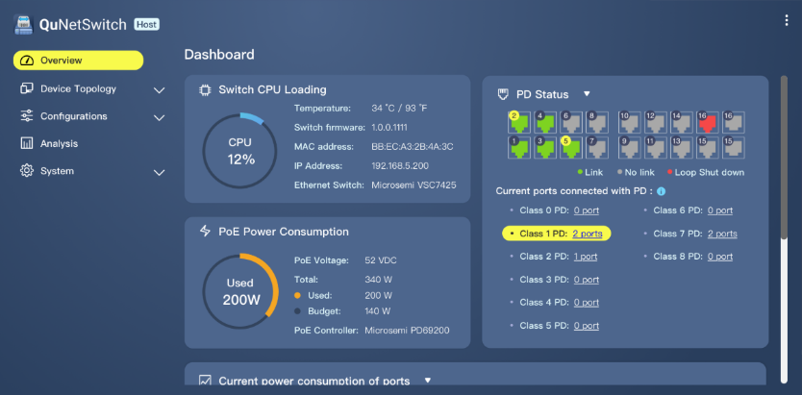
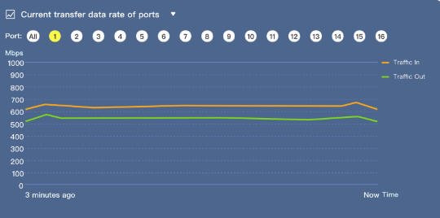
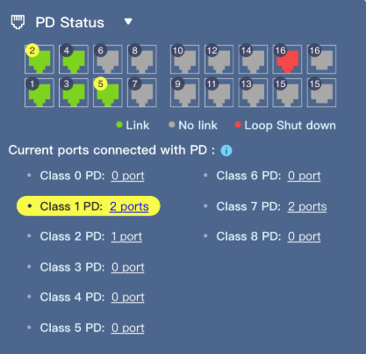
圖像化數據資料顯示
QuNetSwitch 提供豐富的圖像化 PoE 數據資訊，包含：即時的功率消耗狀態、可用瓦數資訊、各 PoE 埠運作狀態等資訊，企業能有效掌握設備電力使用狀態。
圖像化數據顯示

Slide 39
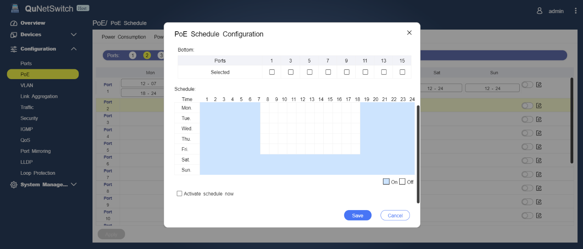
視覺化 PoE 供電排程管理
具備 PoE 排程功能，能設定指定工作日與時段供電，達到節能又省電的效益，替您直接省下額外電力成本！

Slide 40
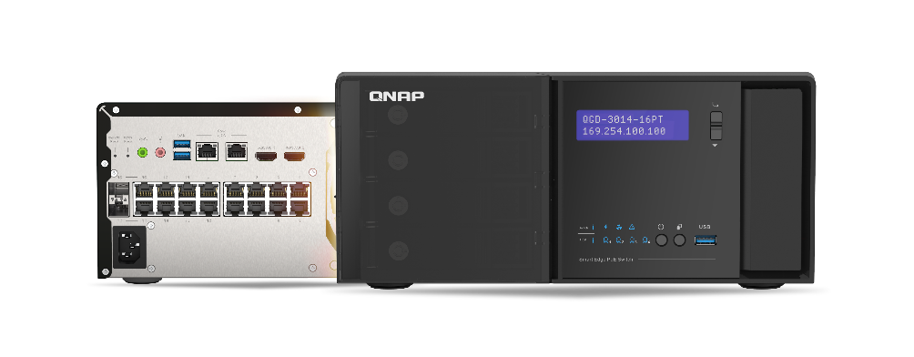
Guardian 智能終端 PoE 交換器 – PoE 功能特色
支援 IEEE 802.3at
PoE 供電標準
攝影機裝置遠端重啟
PoE 裝置排程設定
智慧供電優先順序
高總供電功率設計
140 瓦 PoE 供電預算
遠端智能集中式
監控與管理介面

Slide 41
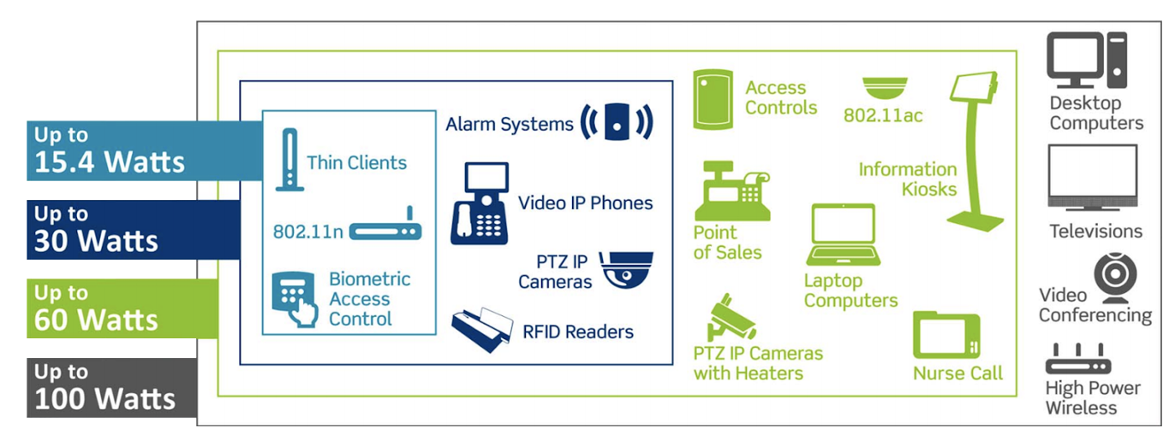
提供 PoE 供電標準 802.3at
支援最新 IEEE 802.3at 供電協定 (16埠，最大30瓦)，可同時輸出最高達 140 瓦總電力，有效滿足各式高功率 PoE 受電設備 (Powered Devices, PDs) 。

Slide 42
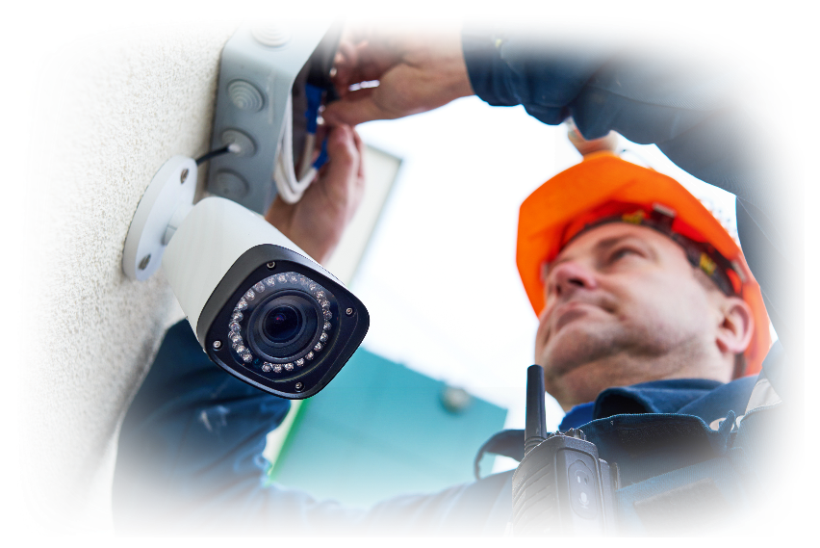
支援 PoE 裝置遠端控制重開啟動
當管理人員發現 PoE 裝置不正常運作時，例如： PoE 攝影機裝置當機，可透過 Guardian QuNetSwitch 交換器管理介面，遠端重啟動裝置，省下您的維修力氣與時間。

Slide 43
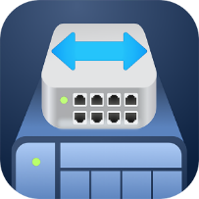
QuNetSwitch 智慧網管功能，一應俱全
支援 IGMP Snooping
虛擬區域網路 (VLAN)
優化群播 (Multicast) 效能有助於線上媒體串流、VoIP 等頻寬密集與對於時間延遲敏感度高的應用。
依據管理員、一般使用者、員工或訪客等需求隔離企業內的流量，強化網路安全。
Port Trunking
QoS 優化流量管理
結合兩條實體線路成為一條高速虛擬資料傳輸路徑，加大傳輸速度，並增強網路連線可靠性。
根據埠口或 VLAN 群組劃分，配置不同的網路使用優先權，以確保服務品質，同時使網路傳輸效率最佳化。

Slide 44
QuNetSwitch 智慧網管功能，一應俱全
ACL 存取控制安全機制
迴圈偵測和保護
支援存取控制機制，可以設定多個存取規則，指定特定協定、IP 位址、子網路遮罩和網路埠存取條件。
在網路產生迴圈時，將有問題的網路埠立即關閉，有效避免癱瘓網路機率。
支援連接埠鏡像 (Port Mirroring)
Jumbo frame 巨大封包支援
讓網路管理員捕捉特定連接埠的資料 (封包) 來監控網路或進行故障排除。
支援 Jumbo frame 巨大封包選擇，有助於提升整體資料傳輸效率。

Slide 45
虛擬化讓 QGD-3014-16PT 無可限量

Slide 46
Guardian X pfSense 解決方案
QGD-3014-16PT 支援虛擬機安裝 pfSense 防火牆軟體，有效阻擋外部網路侵入威脅；此外，針對企業內部網路，亦可依照需求進行防護與阻隔，已提升各內網中裝置的資訊安全。
Office A
US
Office A
Japan

Slide 47
運行虛擬機與軟體容器，一機多系統
Virtualization Station (虛擬機工作站) 和 Container Station (軟體容器工作站) 引領全方位的混合虛擬應用解決方案。無論您的需求為何，皆可仰賴 QNAP 完整的虛擬化應用支援。為您的虛擬化需求挑選合適的部署策略，也可以很簡單！
Virtualization Station
Container Station
Notes:
Virtualization Station 可讓您在 QGD-3014-16PT上運行多個 Windows®、Linux®、UNIX® 及 Android™ 虛擬機 (Virtual Machine)，並透過瀏覽器或 Virtual Network Computing (VNC) 連線管理虛擬機。企業組織可利用 NAS 上的多個虛擬機執行不同的伺服器應用。 Container Station 整合 LXC 與 Docker® 兩項輕量級技術。您可在 Docker Hub® 線上市集下載來自全球各地數以千計的應用程式，輕鬆匯入/匯出軟體容器與設定存取權，享有安裝簡便，可移動、有效率的諸多好處。

Slide 48
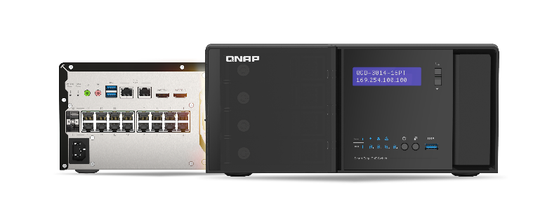
Guardian 提供快速便利的 VM 建置服務
傳統 NAS + Switch 佈建
Guardian 佈建架構
RouterOS
VM
VM
RouterOS
VM
VM
Virtualization Station
Guardian vSwitch Mode VM Installer
Virtual Switch
Virtual Switch
NIC
NIC
WAN
LAN
Internet
LAN Networking Devices
Internet
LAN Networking Devices

Slide 49
QGD-3014-16PT 活用場景

Slide 50
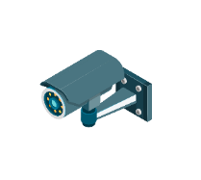
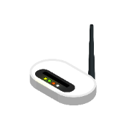
小型工作室 / 實驗室族群 應用架構圖
PoE 供電
監控需求
攝影機需求，可以遠端監控環境安全
無線網路
提供客人免費Wifi 服務上網
網路設備
IP 印表機、電腦、傳真機、VoIP 電話等設備使用和上網需求
防火牆
保護公司或實驗室內部網路資料，避免外部入侵攻擊與內部網路攻擊
網路喚醒裝置
裝置休眠或異常關機下，仍能開啟服務，兼顧了省電與維護便利的需求

Slide 51
小型工作室 / 實驗室族群 備份架構圖
透過 HBS3 讓實驗室系統、資料互相備份
資料損毀或主機失竊能馬上還原
A
B
HBS3

Slide 52
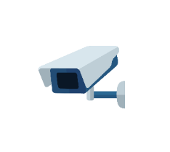
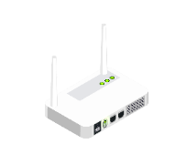
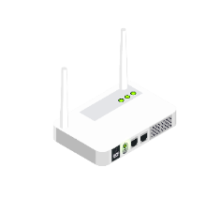
餐廳 / 零售商店集團 應用架構圖
PoE 供電
監控需求
攝影機需求，可以遠端監控環境安全
電子菜單
PoE平板點餐系統，點餐快速又便利
POS 機系統
POS 機消費行為分析與統計資料儲存
無線網路
提供客人免費Wifi 服務上網
數位顯示看版
投放促銷資訊、特色菜單等內容
1.可安裝 AP Controller
2.內建QVR Pro 系統
3.支援VM/ Container
資料儲存/備份
客戶住房資料保存、工作文件資料、Mail Server

Slide 53
餐廳 / 零售商店集團 應用架構圖
D
透過 QuWAN 將集團各分點串成內部網路
所有系統都可互相備份/備援
享有雲端管理
C
B
HQ
A

Slide 54
©2020 著作權為威聯通科技股份有限公司所有。威聯通科技並保留所有權利。威聯通科技股份有限公司所使用或註冊之商標或標章。檔案中所提及之產品及公司名稱可能為其他公司所有之商標。

